Slide 1


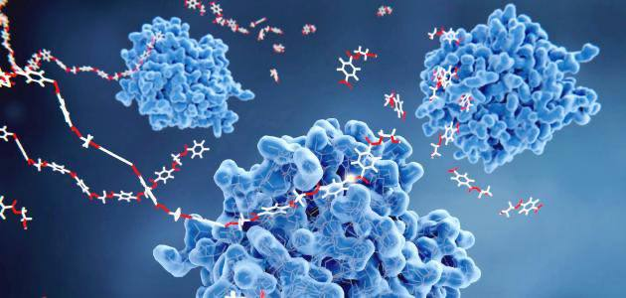
(شهلاء عبد الهادي لهيمص) ( رشا حميد مجيد
)
وزارة التعليم العالي والبحث العلمي
جامعة بغداد
كلية التربية البدنية وعلوم الرياضة للبنات
الدراسات العليا / دكتوراه
الانزيـمات
ا.د . هدى بدوي شبيب

Slide 2
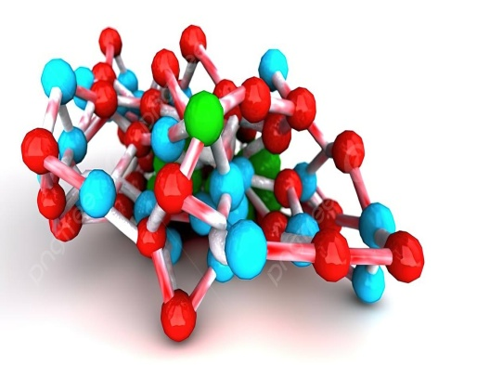

هي بروتينات متخصصة تنتجها الخلايا لتحفيز التفاعلات المختلفة في الجسم ، إذ تنشأ من بروتين ذي تخصص عال ، والإنزيم جزئ بروتيني يصنع بواسطة الخلايا الحية ، واغلب الإنزيمات تعمل داخل الخلية وتسمى Intracellular أو إنها تعمل خارج الخلية وتسمى extracellular مثل إنزيمات الهضم ، كما يمكن للإنزيمات أن تعمل بصورة مستقلة كما في الخميرة
عوامل مساعدة حيوية (بيولوجية) مكونة أساساً من البروتينات ويتكون داخل الأجسام الحية ويمكن أن تعمل بصورة مستقلة عنها حيث تعتمد الحياة عليها
عبارة عن مواد بروتينية تساعد على سرعة التفاعلات الكيميائية التي تحدث داخل الخلية الحية بدون تغير ملحوظ لها خلال هذه التفاعلات ويعرف الإنزيم "انه عامل مساعد بيولوجي وبروتيني ومركب عضوي معقد ينتج من الجسم وينشط العديد من التفاعلات الكيميائية داخل الجسم
مواد محضرة تساهم في سرعة الأفعال الكيميائية الخلوية أي أنها تلعب دور رئيسي في تنظيم مسار الأيض في الخلية وهي بذلك تقوم بتنظيم القيمة أو السرعة التي يبدأ الفعل عمله
حوافز عضوية من أصــــل بروتيني تنتجها البروتوبلازم الحية للخلية ، تشتــرك في جميع العمليــــــــات البيولوجية وتتصف بفاعلية كبيرة

Slide 3
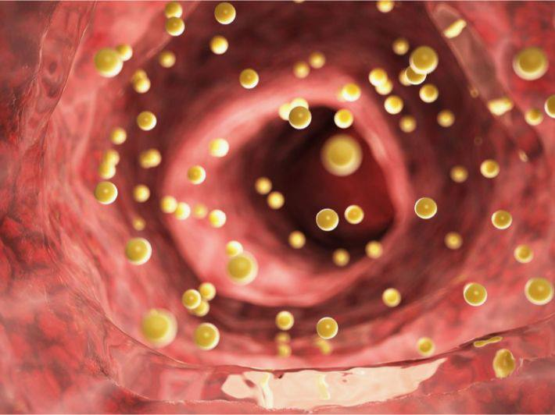
تعمل الإنزيمات كعوامل مساعدة بيولوجية Biocatalysts للتعجيل من معدل سرعة التفاعلات الحياتية Biochemical reactions بدون أن تفقد أو تقلل في التفاعل وبدون أي تغيير في تركيبها الكيميائي
ATP ATP ase
ADP + P1

Slide 4
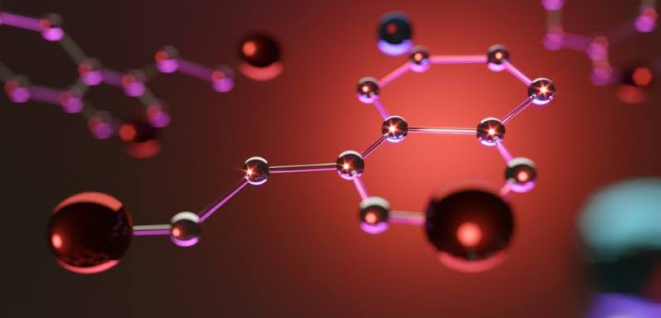

تكوين الانزيمات
تتكون الانزيمات من مواد بروتينية ويرتبط البعض الآخر بجزينات غير بروتينيه لتتمكن من اداء وظيفتها وكثيرا ما تكون هذه الجزيئات غير البروتينيه من المعادن ( الحديد والمغنسيوم والنحاس ) وتوجد بكميات ضئيله وهي ضرورية للتفاعل ويدعى العامل المشترك Cofactor الذي لا يعمل الانزيم بدونه . وتكون بعض العوامل المشتركه ايونات, ويتكون البعض الآخر من جزيئات عضويه تسمى الانزيم المشارك او المساعد (CO – )
وعند ارتباط انزيم مساعد فان الوحده تسمى بالمجموعه ولايتمكن الانزيم المساعد ان يعمل بمفرده

Slide 5
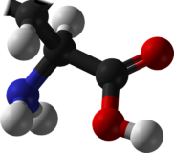
وظائف الإنزيمات
  بناء العضلات.
  التخلص من السموم عبر إنزيمات الكبد.
  انتقال الإشارات الخلوية.
  هضم الطعام، وذلك عبر الانزيمات التي تفرزها المعدة، والبنكرياس، والأمعاء الدقيقة، واللعاب الموجود في الفم، وتعمل الانزيمات كذلك على تكسير جزيئات الطعام الكبيرة إلى جزيئات أصغر يمكن للجسم الاستفادة منها.
  التنفس.
  انتقال الأيونات عبر أغشية الخلايا.
  تحفيز تفاعلات الأكسدة والاختزال.
  تنظيف وظائف الخلايا.
  الحفاظ على وظائف الأعصاب.
  استنساخ الحمض النووي (DNA) وانقسام الخلايا.

Slide 6
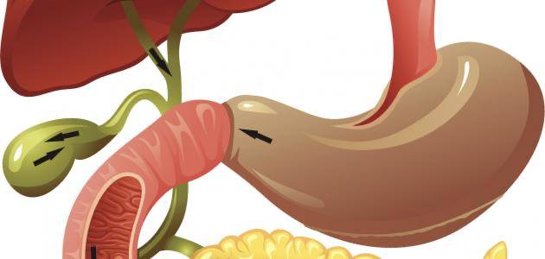
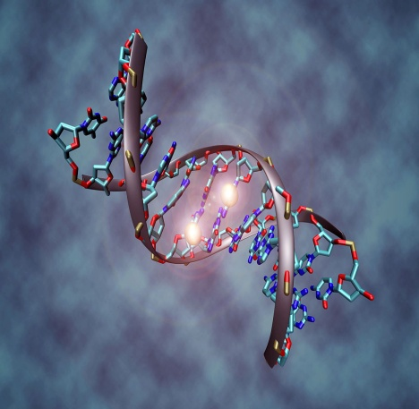
إنزيمات الجهاز الهضمي وهضم الطعام
إنزيمات تعمل على الحمض النووي
This Photo by Unknown Author is licensed under CC BY-SA

Slide 7
خواص الإنزيمات
لا تتغير صفة الإنزيمات في التفاعلات الكيميائية.
تساعد الإنزيمات في تسريع التفاعلات الكيميائية .
تعمل الإنزيمات على خفض طاقة التنشيط في التفاعلات الكيميائية .
معظم الإنزيمات تذوب في الماء .
تتأثر الإنزيمات في حالة تعرضها للأشعة فوق البنفسجية فتفقد فاعليتها .
تتأثر فاعلية الإنزيمات كثيراً بدرجة الحرارة و حامضية أو قلوية الوسيط

Slide 8
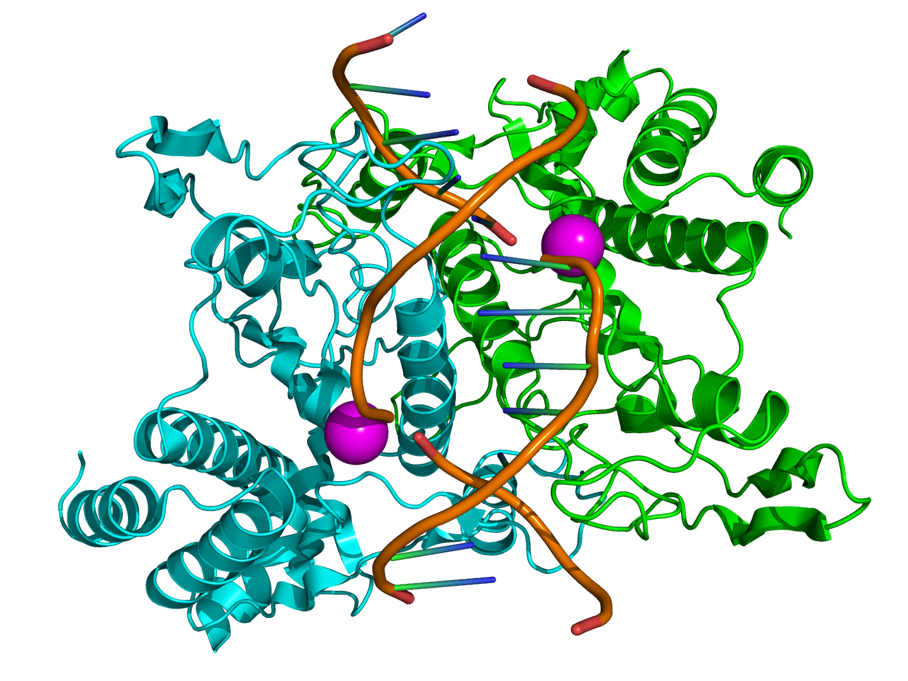
أنواع الانزيمات
المحللة
المؤكسدة
الناقلة
المحمولة
الرابطة
This Photo by Unknown Author is licensed under CC BY-SA

Slide 9

العوامل المؤثرة على الانزيمات
. تأثير تركيز الإنزيم
تأثير تركيز المادة الأساس
تأثير الـــ PH
تأثير درجة الحرارة

Slide 10
نظريات أو فرضيات الإنزيمات
القفل والمفتاح
التوافقية كوشلاند
الفرضية الجذابة

Slide 11
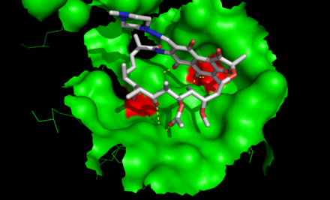
آلية عمل الإنزيمات
تنتج الخلايا الحية الإنزيمات التي تؤدي عملها عن طريق تعديل الجزيئات الأخرى حيث تتحد مع الجزئيات المعدلة لتكوين تركيب جزيئي يحدث فيه التفاعل الكيميائي ، ثم ينفصل الإنزيم بدون أن يحدث له تغير تابع عن التفاعل ، وتعتمد آلية عمل الإنزيمات باتصاله بموضع نشط active site في جزيء المادة الخاضعة substrata بحيث يكون معقد الإنزيم والمادة الخاضعة

Slide 12
تتضمن آلية عمل الانزيمات الخطوات التالية:
تختص الانزيمات المختلفة بتحفيز تفاعلات مختلفة في الجسم، وتقوم بالارتباط بمواد أولية تتحول إلى نواتج.
يحدث الارتباط بين الانزيم والمواد الأولية بطريقة تشبه القفل والمفتاح، مع اختلاف بسيط، وهو أن الموقع النشط في الانزيم يتأقلم عند ارتباطه بالمادة الأولية ويغير شكله ليلائم شكل المادة.
يبدأ الانزيم بعدها بتحفيز أو تسريع التفاعل الكيميائي، والذي قد لا يحدث تحت الظروف العادية، مما يجعل الانزيمات طرفاً ضرورياً في مختلف العمليات الحيوية.
تحتاج بعض الانزيمات كذلك لطرف ثالث يدعى بمرافق الإنزيم لإتمام التفاعل، وهو مادة كيميائية غير بروتينية، مثل الزنك وناد (بالإنجليزية: NAD).
تقوم الانزيمات عند انتهاء التفاعل بتحرير المواد الناتجة من الموقع النشط، ويعود الانزيم بعدها لشكله الأصلي ليشارك في تحفيز تفاعلات أخرى

Slide 13
وقد تؤدي العديد من العوامل إلى تكسر الانزيمات وفقدان وظائفها، وأهمها:
ارتفاع درجة حرارة الجسم عن الحد الطبيعي (36.1- 37.2 درجة سيليسيوس)، حيث تؤدي الحمى إلى فقدان الشكل الوظيفي للإنزيمات والذي يمكنها من تحفيز تفاعلات الجسم.
الإصابة ببعض الأمراض، مثل التهاب البنكرياس، والذي يؤثر على إنتاج ووظائف الانزيمات الهاضمة.
تغير درجة حموضة المعدة.
التعرض لمواد كيماوية.
تناول بعض الأدوية، مثل المضادات الحيوية

Slide 14
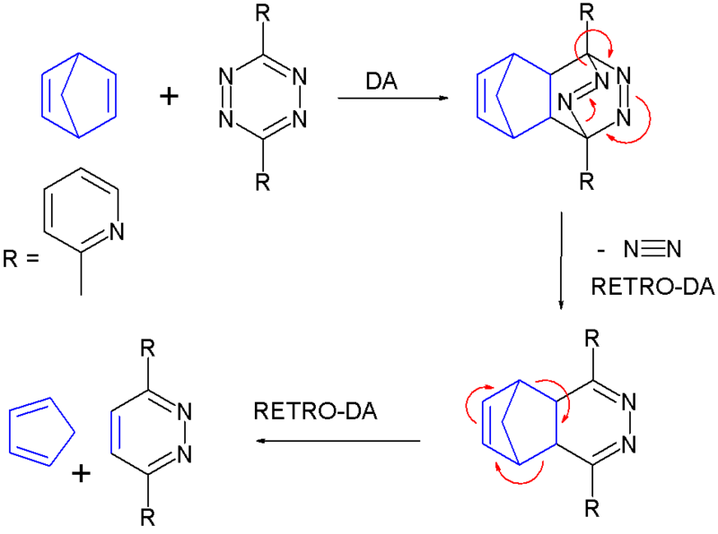
علاقة الإنزيمات بالنشاط الرياضي
فتمارين السرعة والقوة تؤدي إلى تنمية نظام الطاقة الفوسفاجيني (ATP- CP) حيث يزداد مخزون العضلات من (ATP – CP) وبالتالي تزيد نسبة تركيز ونشاط إنزيمات الأكسدة التي تعمل على تحرير الطاقة ، مثلاً إنزيم ATP ase يلعب دوراً كبيراً في تحلل ATP لانتاج الطاقة
طاقة + P1 + ADP ATP
طاقة + P1 + ADP CP
This Photo by Unknown Author is licensed under CC BY-SA

Slide 15
دور الإنزيمات في تحلل الكلايكوجين
أن هناك سلسلة من 10 تفاعلات كيميائية تبدأ بالكلوكوز (6 كاربون C₆H₁₂O₆) وتنتهي في حامض البايروفيك (3 كاربون C₃H₄O₃) ، إذ يتحول الكلكوز خلالها إلى فركتوز والذي بدوره ينشطر إلى مركبين سلسي الشكل من 3 كاربون واللذان يخضعان للتغير لغاية تكوين مركبين من بايروفيت عند التفاعل العاشر .

Slide 16
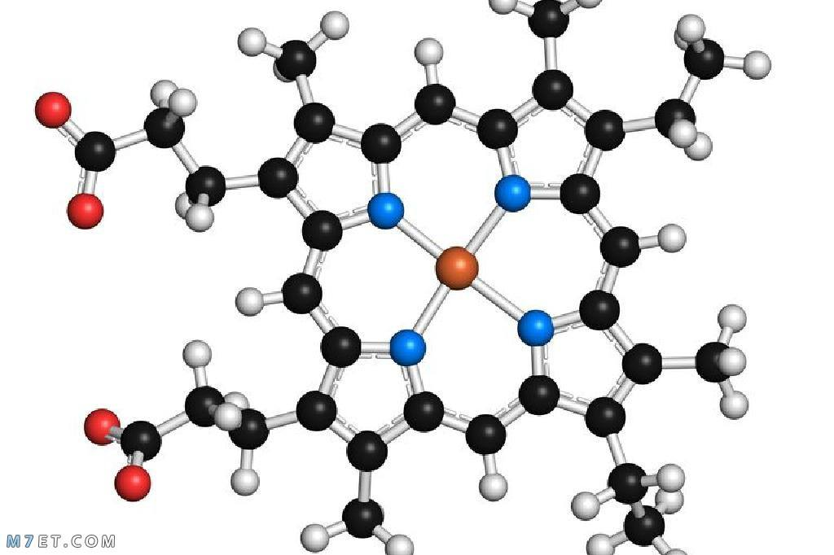
إنزيم الفسفوكاينيز CPK
إنزيم الفوسفوكاينيز هو عبارة عن إنزيم موجود في العضلات الهيكلية والعضلات الملساء والعضلة القلبية ، وهو من المركبات الكيميائية الغنية بالطاقة وأحد الإنزيمات الخاصة لإعادة تكوين مصادر الطاقة الأساسي
"يعد إنزيم الـ CPK من مجموعة الإنزيمات الناقلة حيث يقوم بنقل مجموعة الفوسفات إلى مجموعة النتروجين المستلمة ويسمى أيضاً إنزيم الكرياتين فسفوكاينيز، إذ يعد إنزيم ( CPK ) من الإنزيمات الخلوية الذي له انتشار واسع جداً في أنسجة الجسم

Slide 17
فبوجود العامل المساعد وهو إنزيم (CPK) يكون المركب فوسفات الكرياتين جاهزاً لتكوين (ATP) عند الحاجة ، أما في حالة الاستنزاف والذي لا تحتاج إلى طاقة فيحدث العكس إذ يتفاعل الكرياتين مع (ATP) ليكون المركب العالي الطاقة هو فوسفات الكرياتين الذي يخزن في العضلات إلى حين الطلب ، وكما مبين في المعادلة الآتية:
Creatine + ATP CP +ADP

Slide 18
وقد وجد ثلاثة متناظرات للإنزيم CPK ، تتركز بصورة رئيسية في ثلاث مناطق في الجسم ، ففي الدماغ بتركيز المتناظر الإنزيمي المسمى إنزيم الدماغ (Brain enzyme) ويرمز له بالرمز (CPK-BB) وينشأ أصلاً في الجهاز الهيكلي إنزيم العضلات (Muscle enzyme) ويرمز له (CPK-MM) وتكون نسبة وجوده في العضلات 100 % أما المتناظر الثالث فيكون هجين – أي يتكون من سلسلتين ببتيدية ، احدهما من المتناظر (CPK-MM) والأخرى من المتناظر (CPK-BB) يسمى إنزيم القلب (Heart enzyme) ويرمز له (CPK–MB) ويوجد إنزيم CPK بتركيز قليل في مناطق أخرى من الجسم كالمعدة ، الكبد ، الرئتين ، وغدة البنكرياس ، وتكون أعظم فعالية لهذا الإنزيم في العضلات الهيكلية المخططة " ⁽⁾ ، إن لإنزيم CPK أهمية في تحفيز التفاعلات لإنتاج الطاقة الضرورية للنشاط الرياضي (العضلي) لذلك نراه يتركز في العضلات الهيكلية وعضلة القلب التي تعد من الأجزاء المهمة للحركات الرياضية" ويزداد إنزيم CPK بعد التدريب الرياضي وإجراء التمارين الرياضية إذ يصل إلى مستوى أعلى من مستواه في الحالة الطبيعية

Slide 19
إنزيم اللاكتيت ديهايدروجين LDH
ينتمي إنزيم LDH إلى مجموعة إنزيمات إزالة الهيدروجين لذلك يسمى الإنزيم المؤكسد لحامض اللاكتيك حيث يحفز هذا الإنزيم التفاعل بالاتجاهين الأمامي والعكسي كما في المعادلة الآتية
LDH
Lactic Acid + NAD Pyruvic + NAD + H⁺
أن التدريب الرياضي يؤدي إلى زيادة نشاط الإنزيمات المسؤولة عند التمثيل الغذائي لحامض اللاكتيك في العضلات العاملة والأجهزة الوظيفية فالتدريب الرياضي يؤدي إلى التخلص من اللاكتيك ، إذ يساعد الجهاز الدوري على التخلص من حامض اللاكتيك بسبب توصيل الدم إلى العضلات العاملة من خلال زيادة الدفع القلبي وزيادة الشعيرات الدموية الأمر الذي يؤدي إلى حمل حامض اللاكتيك الموجود في العضلة أثناء مروره فيها ونقله إلى الكبد والقلب والعضلات غير العاملة

Slide 20
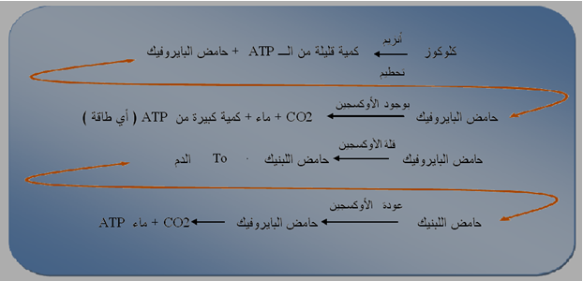

Slide 21
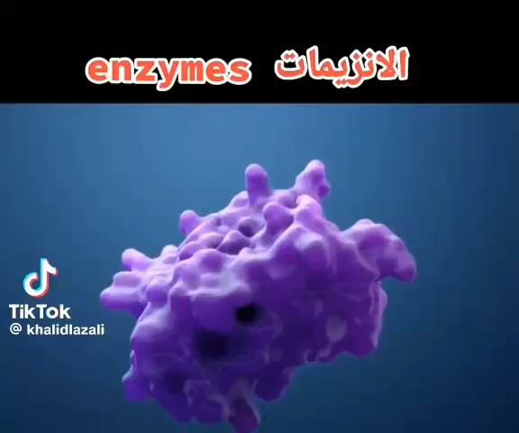
شكرا لحسن الاستماع للمحاضرة

